Slide 1
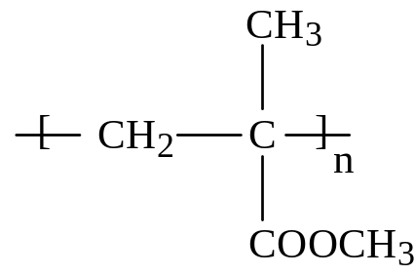
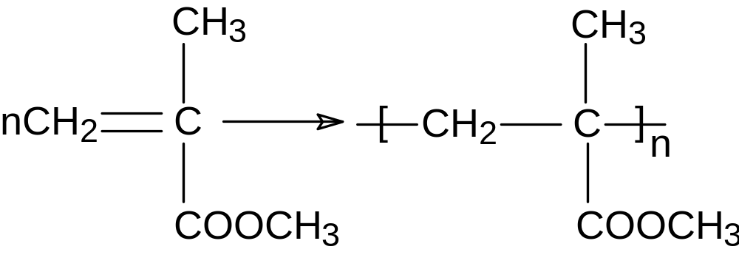
2.写出下列聚合物的一般名称、单体和聚合反应式
(1)
聚甲基丙烯酸甲酯（俗称有机玻璃）

Slide 2
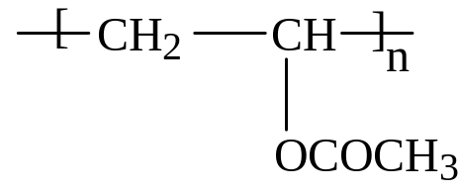
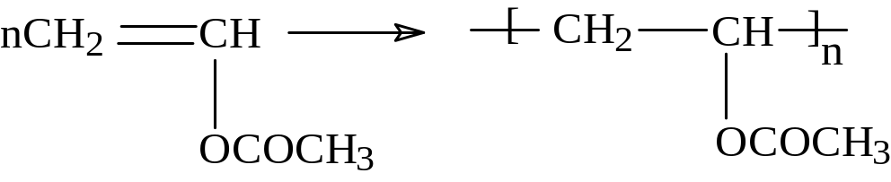

（2）
聚乙（醋）酸乙烯酯
（3）
聚己二酰己二胺（尼龙－66)

Slide 3
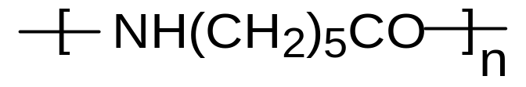
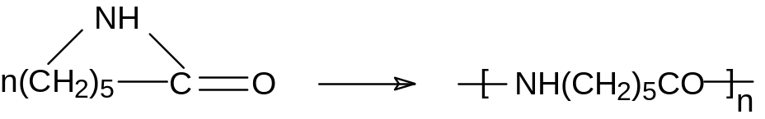
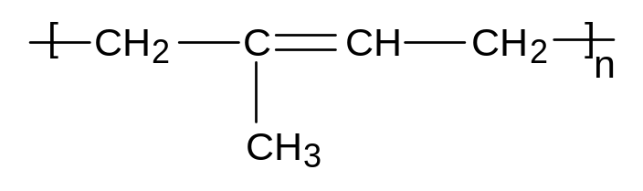
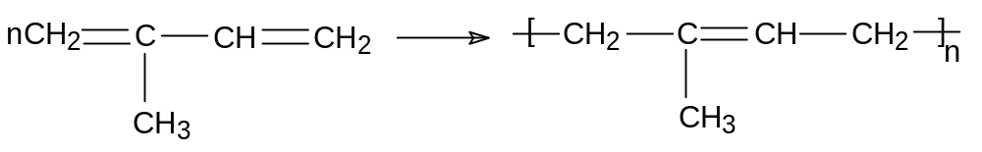
（4）
聚己内酰胺（尼龙－6）
（5）
聚异戊二烯（天然橡胶）

Slide 4
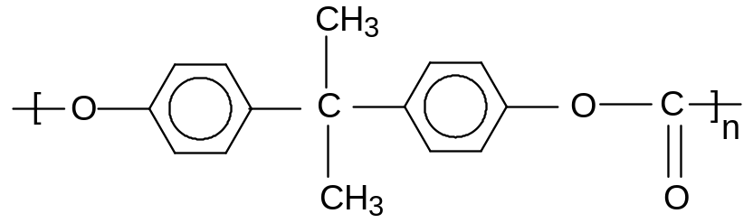
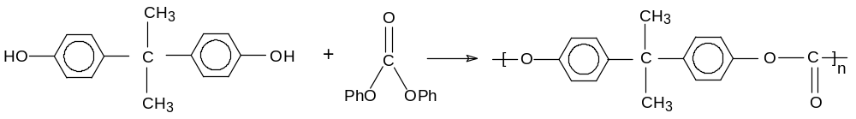
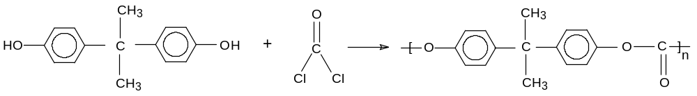
（6）
聚碳酸酯
－PhOH
2,2－双（4－羟苯基）丙烷，碳酸二苯酯
－HCL
在砒啶溶液
光气

Slide 5
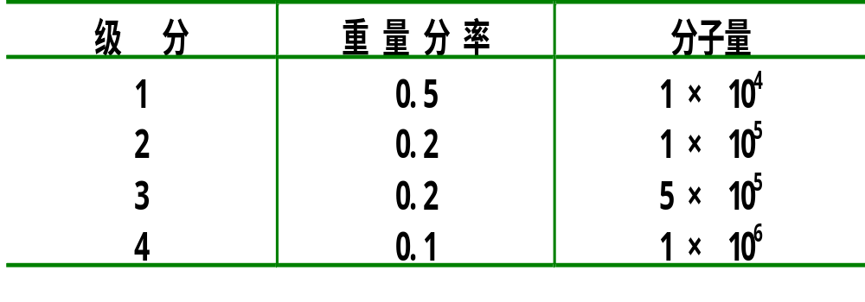
5．某聚合物试样由下列级分组成，试计算该
试样的数均分子量和重均分子量及分子量
分布指数

Slide 6
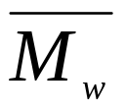
解：
＝ 分子量 × 重量分数
＝ 1×10⁴×0.5 ＋ 1×10⁵×0.2
＋ 5×10⁵×0.2 ＋ 1×10⁶×0.1
＝ 2.25×10⁵

Slide 7
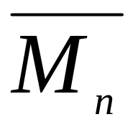
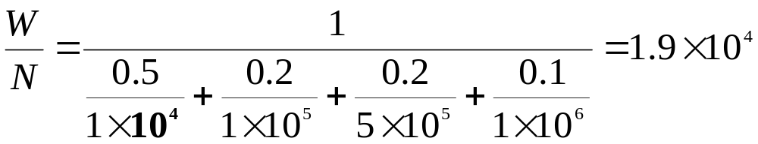
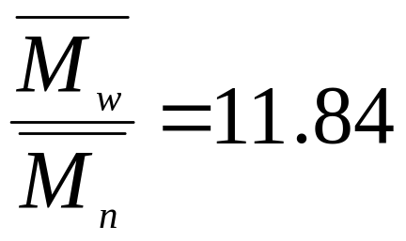
＝
D ＝

Slide 8
